Slide 1
フレッシュITあわ～ど2025
応募企画書＜作品部門＞
作品タイトル
ご当地案内アプリ
※チームでの応募の場合は代表者名、個人での応募の場合は応募者名を記入してください。
フリガナ 氏 名
所属学校名 |  | 学年
E-mail
※チームでの応募の場合はチーム名を記入してください。
チーム名
動作確認した携帯端末およびエミュレータ
動作の確認ができるURL（HTML作品の場合）

Slide 2
※チームでの応募の場合は代表者以外の氏名・所属学校名・学年を記入してください。
※記入欄が足りない場合にはページを増やしていただいて構いません。
フリガナ 氏 名
所属学校名 |  | 学年
フリガナ 氏 名
所属学校名 |  | 学年
フリガナ 氏 名
所属学校名 |  | 学年
フリガナ 氏 名
所属学校名 |  | 学年
フリガナ 氏 名
所属学校名 |  | 学年

Slide 3
作品概要
※ 作品の概要をイラストや表を用いて説明してください。
本アプリの概要
１．案内所やパンフレットに代わる案内アプリ！
  観光地や大学といった特定の限られた地域を対象
２．その地の情報検索！
  地域固有のキーワードによる簡単検索機能
３．地図上で場所の検索！
  検索結果を地図上に表示
４．現在地から目的地への経路案内！
  Google Map APIを利用した経路案内
５．最新のデータを備える！
  サーバから最新データに更新する機能を搭載

Slide 4

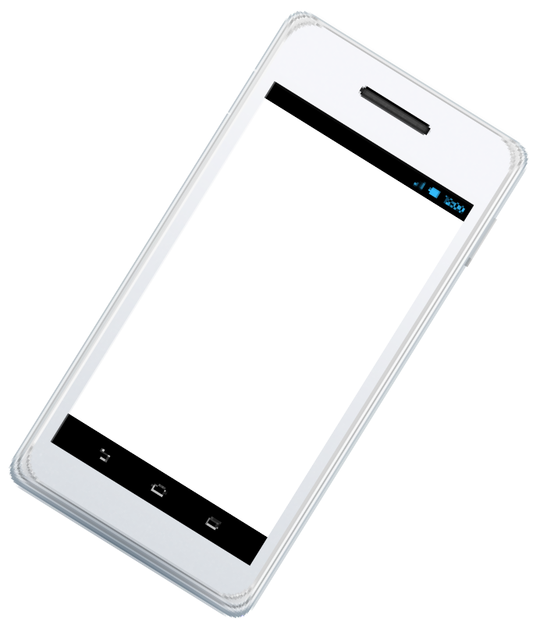
作品のきっかけやポイント
※どのような経緯でこの作品を思いついたか（自身の体験談等）やポイントをイラストや表などを使って説明してください。
作成のきっかけ・・・
初めての地で目的地の場所がわからない
その地域のまとまった情報が即座に欲しい
案内のためのアプリがあったら便利なのでは？
携帯端末で実現する理由
  だれでも常に持っている
  GPS機能を持ち合わせている
  インターネットを利用することができる

Slide 5
作品の新規性
※既存のアプリ・システムとの違い（何が新しいか）を必要に応じてイラストや表を使って説明してください。
既存のシステムとの違い
特定の施設・地域を対象
  建物内部の案内や施設固有のキーワードによる検索
施設管理者や観光協会等によるデータの更新
  ユーザはデータの更新ボタンを押すだけで最新データに
アプリの応用例： 広島大学案内
  大学内は広くてどこに何があるのかわからない
  学会やオープンキャンパスなど学外から訪れる人が多数いる
  研究者や各学部、研究施設などあらゆるデータを保持
Google Mapなどの地図アプリではカバーできないものを本アプリで実現！

Slide 6

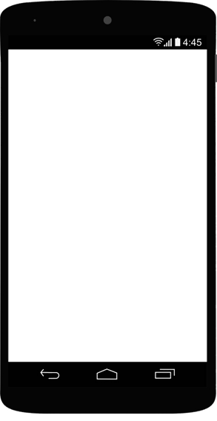
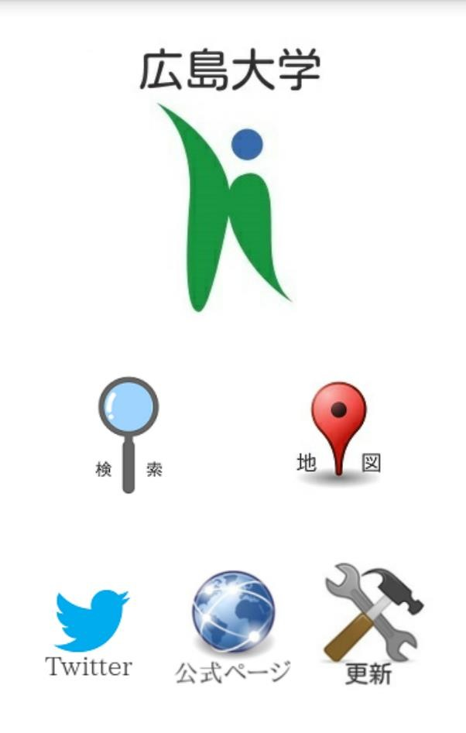
作品の機能・特徴（１）
※作品の特徴や機能を例を挙げて詳細に説明してください。（４ページ以内）
(作品の画面、どのように実行されていくか等の例を図や表を使ってください。)
広島大学の案内を例とした アプリの構成
主に以下の5つのメニュー
検索
地図
twitter(公式Twitterを表示)
公式ページ(公式HPを表示)
データ更新
ホーム画面

Slide 7


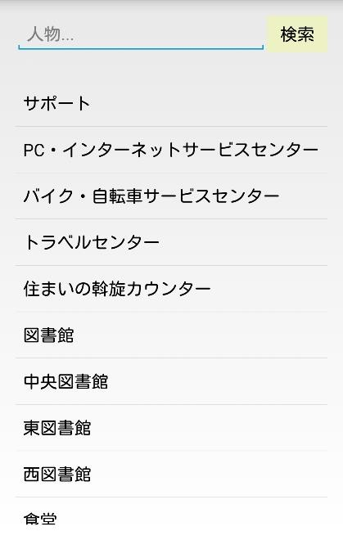
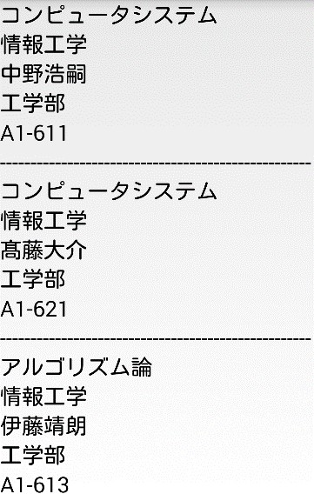

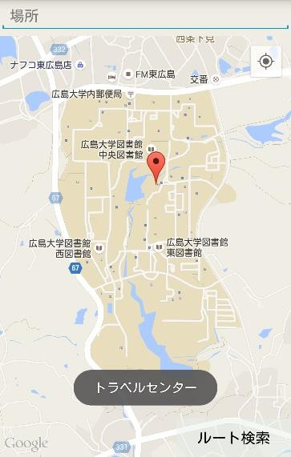

作品の機能・特徴（２）
検索機能
検索バーから研究者を検索すると研究者のデータを表示
検索結果から更に研究概要や地図上で滞在場所の確認ができる
下のリストには施設の一覧を表示
タップすると地図へ遷移し、場所を表示
検索
検索結果
研究資料
地図

Slide 8

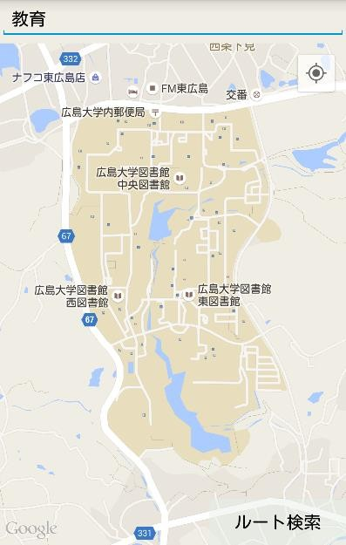
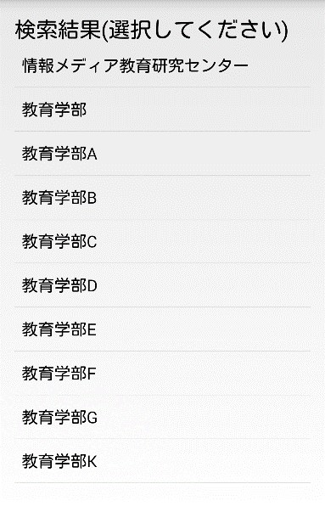
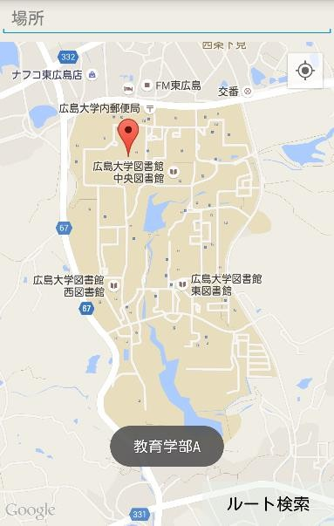
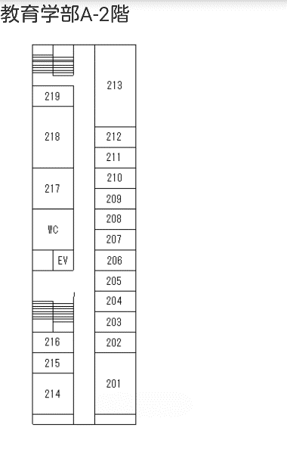


作品の機能・特徴（３）
地図機能
検索バーから場所名を検索すると該当の場所にピンが立つ 部分一致した複数の候補から選択
更にピンをタップすると建物内部のフロア図を表示
Google Map APIによるルート検索も可能
検索
検索候補
目的地表示
フロア図

Slide 9



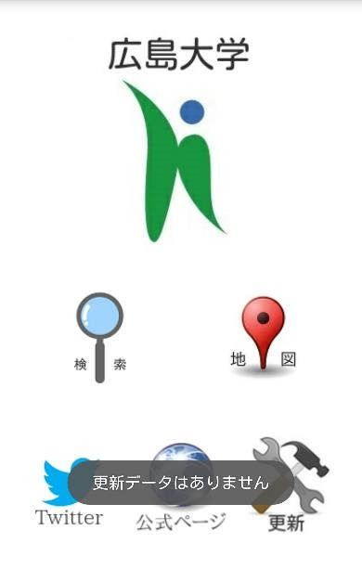
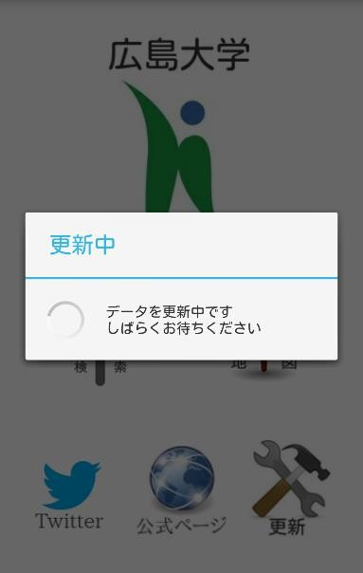
作品の機能・特徴（４）
更新
アプリ内データの更新
研究者の異動や建物が新しく建った時にサーバ上のファイルを更新 アプリ側からファイルをダウンロードし、データを更新するため
常に最新の情報を基に案内を行うことができる
・研究者データ
・建物データ
最新ｃｓｖファイルを ダウンロード
更新データなし
更新データあり

